Slide 1
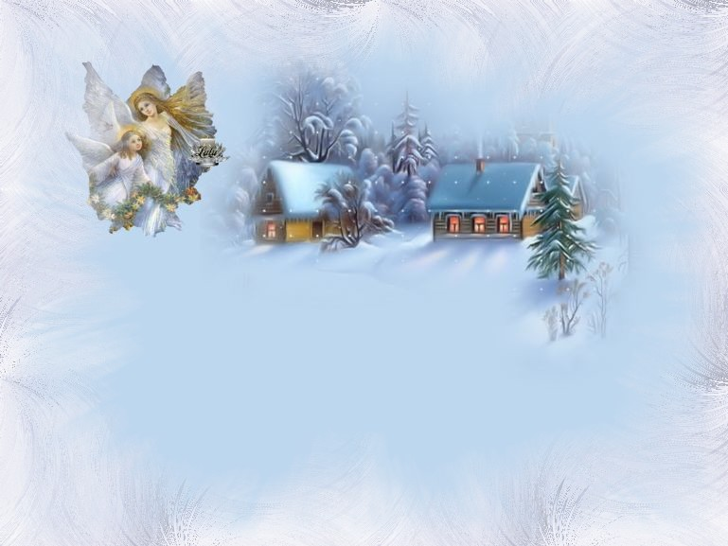


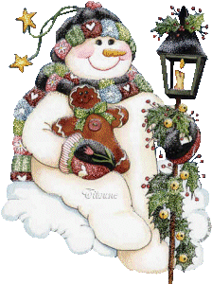
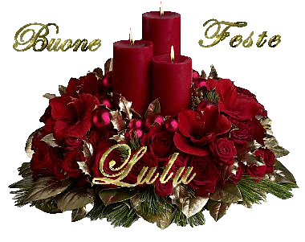

Slide 2

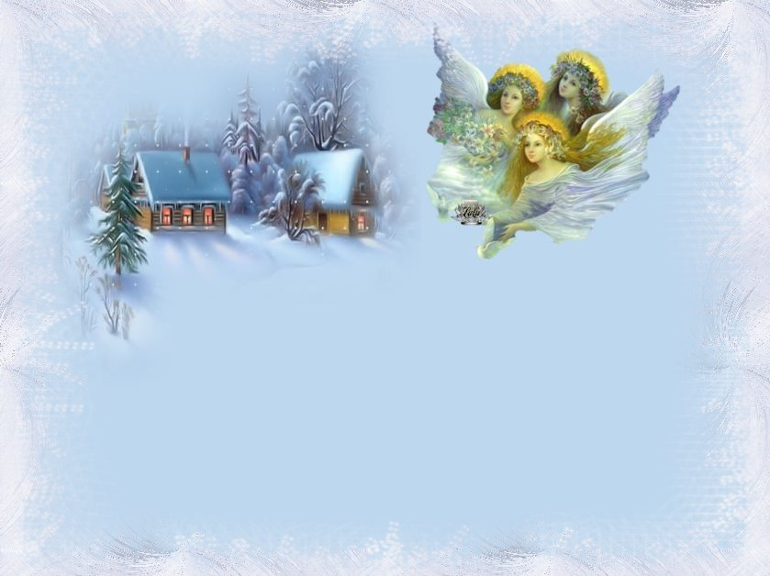
La Notte Santa
di Guido Gozzano

Slide 3


- Consolati, Maria, del tuo pellegrinare!
Siam giunti. Ecco Betlemme ornata di trofei.
Presso quell’osteria potremo riposare,
ché troppo stanco sono e troppo stanca sei.
Il campanile scocca
lentamente le sei….

Slide 4

- Avete un po’ di posto, o voi del Caval Grigio?
Un po’ di posto per me e per Giuseppe?
- Signori, ce ne duole: è notte di prodigio;
son troppi i forestieri; le stanze ho piene zeppe.
  Il campanile scocca
  lentamente le sette ……

Slide 5
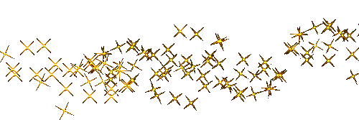
- Oste del Moro, avete un rifugio per noi?
Mia moglie più non regge ed io son così rotto!
- Tutto l’albergo ho pieno, soppalchi e ballatoi:
tentate al Cervo Bianco, quell’osteria più sotto.
Il campanile scocca
lentamente le otto….

Slide 6
- O voi del Cervo Bianco, un sottoscala almeno
avete per dormire? Non ci mandate altrove!
- S’attende la cometa. Tutto l’albergo ho pieno
d’astronomi e di dotti, qui giunti d’ogni dove.
Il campanile scocca
lentamente le nove.

Slide 7

- Ostessa dei Tre Merli, pietà d’una sorella!
Pensate in quale stato e quanta strada feci!
- Ma fin sui tetti ho gente: attendono la stella.
Son negromanti, magi persiani, egizi, greci…
Il campanile scocca
lentamente le dieci ….

Slide 8
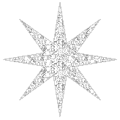
- Oste di Cesarea … - Un vecchio falegname?
Albergarlo? Sua moglie? Albergarli per niente?
L’albergo è tutto pieno di cavalieri e dame.
Non amo la miscela dell’alta e bassa gente.
Il campanile scocca
le undici lentamente ….

Slide 9


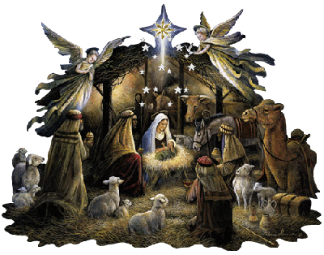
La neve! – Ecco una stalla! Avrà posto per due?
Che freddo! Siamo a sosta. Ma quanta neve, quanta!
Un po’ ci scalderanno quell’asino e quel bue …
Maria già trascolora, divinamente affranta ….
Il campanile scocca
La Mezzanotte Santa.

Slide 10
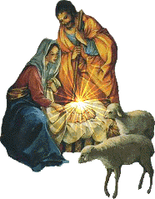
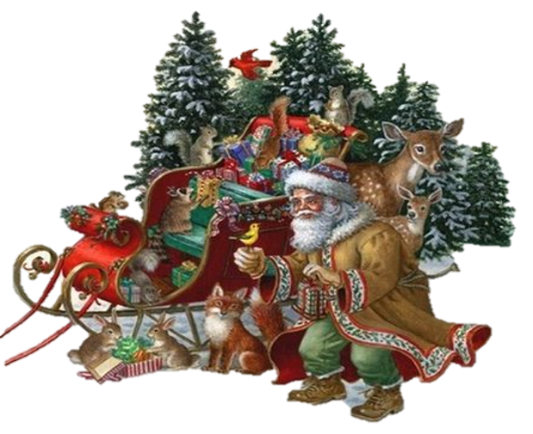
Buon Natale a tutti voi e alle vostre famiglie

